Slide 1
Bóg nie odtrąca mnie pomimo mojej niewierności i słabości
Dziś jest 24.02.2014
Do wakacji pozostało 123 dni
Fot. © memo – Fotolia.com

Slide 2
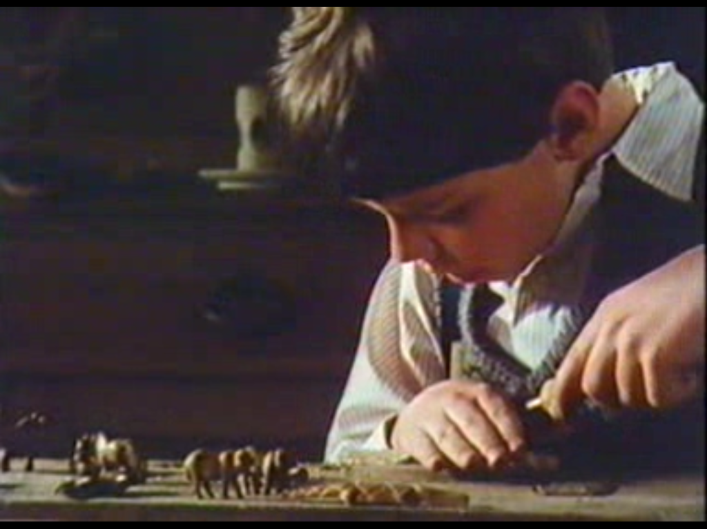
Jak można nagle przestać lubić przyjaciela?
Od 35 minuty do 38

Slide 3
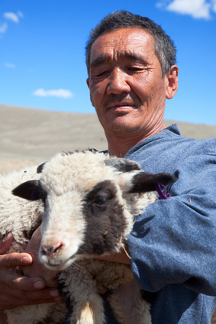
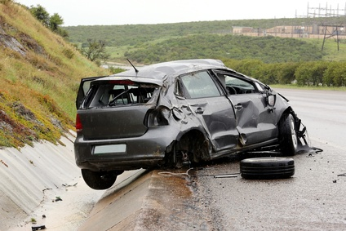
Wypadek i zaginiona owca
Podręcznik str. 89
Podręcznik str. 90
Fot. © Duncan Noakes - Fotolia.com
Fot. © Hunta - Fotolia.com

Slide 4
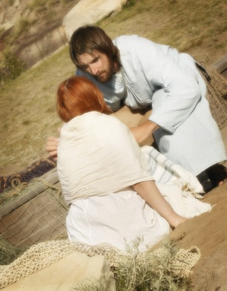
Karty pracy, str. 32
………………………………………………………………………………………………………………………………………………………………………………………………………………………………………………………………………………………………
Fot. © Vibe Images – Fotolia.com

Slide 5
Notatka
Bóg jest miłosierny i łaskawy, zawsze wierny Przymierzu, które ze mną zawarł. Zna mnie i kocha nawet wtedy, gdy się zagubię na drogach życia. Daje mi potrzebne łaski, bym mógł zachowywać Jego prawo. Gdy otwieram się na tę łaskę, Bóg sam przemienia mnie, umacnia w dobru, pomaga wytrwać w postanowieniach i w wierności złożonym obietnicom

